Slide 1
管理程式技轉
吳俐君
鼎新電腦

Slide 2

Agenda
  管理程式位置
  UI調整
  表單、建檔管理程式差異
  管理程式五大狀態
  新增、存檔、刪除前檢查
  排除單身已刪除資料
  單頭、單身預設值
  QBE
  單頭GRID
  預設顯示查詢列表
  控管查詢權限
  存檔後檢視按鈕
  MIMJ註冊
  管理程式傳入KeyValue

Slide 3
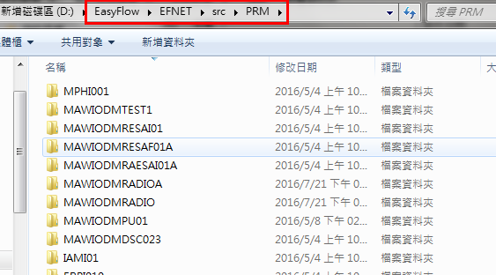
管理程式位置
位置：EasyFlow\EFNET\src\PRM
複製至開發機相同路徑

Slide 4
Agenda
  管理程式位置
  UI調整
  表單、建檔管理程式差異
  管理程式五大狀態
  新增、存檔、刪除前檢查
  排除單身已刪除資料
  單頭、單身預設值
  QBE
  單頭GRID
  預設顯示查詢列表
  控管查詢權限
  存檔後檢視按鈕
  MIMJ註冊
  管理程式傳入KeyValue

Slide 5
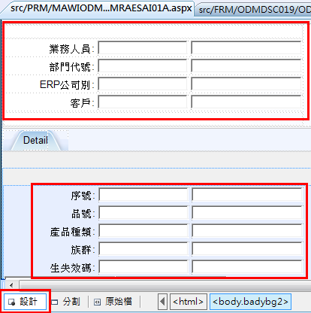
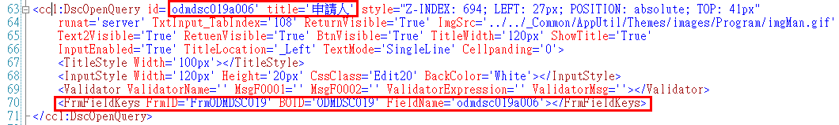
管理程式UI設計
精靈產出已是Table排版
置換欄位順序直接拖拉
如果要變更控制項找表單
將ID、繫結換掉

Slide 6
Agenda
  管理程式位置
  UI調整
  表單、建檔管理程式差異
  管理程式五大狀態
  新增、存檔、刪除前檢查
  排除單身已刪除資料
  單頭、單身預設值
  QBE
  單頭GRID
  預設顯示查詢列表
  控管查詢權限
  存檔後檢視按鈕
  MIMJ註冊
  管理程式傳入KeyValue

Slide 7
管理程式差異
 | 表單 | 管理程式
JS欄位ID | MasterPage_MasterPageContent_欄位ID.txt | 欄位ID.txt
UniID | document.getElementById(“MasterPage_universalID”).value | document.getElementById(“universalID”).value
 | 表單管理程式 | 建檔管理程式
SQL Table | 與表單吃同一張Table | 獨立一張Table
按鈕功能 | 只能有查詢 | 可以查詢、新增、修改、刪除

Slide 8
【DSCDataObj】
1.取得某單身的資料masterObj.DetailObjs[0] //index從0開始
2.取得某單身資料的資料列
masterObj.DetailObjs[0].NewRows //目前新增的資料列，尚未更新到資料庫
masterObj.DetailObjs[0].Rows //已存在資料庫的資料列
3.取得某單身資料某資料列的欄位值
masterObj.DetailObjs[0].NewRows[0][“Name”].Value //型態是object
masterObj.DetailObjs[0].Rows[0][“Name”].Value //型態是object

Slide 9
Agenda
  管理程式位置
  UI調整
  表單、建檔管理程式差異
  管理程式五大狀態
  新增、存檔、刪除前檢查
  排除單身已刪除資料
  單頭、單身預設值
  QBE
  單頭GRID
  預設顯示查詢列表
  控管查詢權限
  存檔後檢視按鈕
  MIMJ註冊
  管理程式傳入KeyValue

Slide 10
管理程式五大狀態
【狀態說明】
類型 | 狀態 | 說明
Type2 | ACT_DEFAULT_BLANK | 點選作業後的預設畫面，所有控制項唯獨。
 | ACT_QBE_BTN_PRESSED | 點選放大鏡查詢後的畫面。
 | ACT_ONE_ROW_OF_QBE_GRID_CLICKED | 點選某一筆查詢結果的畫面。
 | ACT_MODIFY_BTN_PRESSED | 按下單頭編輯按鈕後的畫面。
 | ACT_NEW_BTN_PRESSED | 按下單頭新增按鈕後的畫面。
 | ACT_SAVE2_BTN_PRESSED | EF管理程式無此狀態。

Slide 11
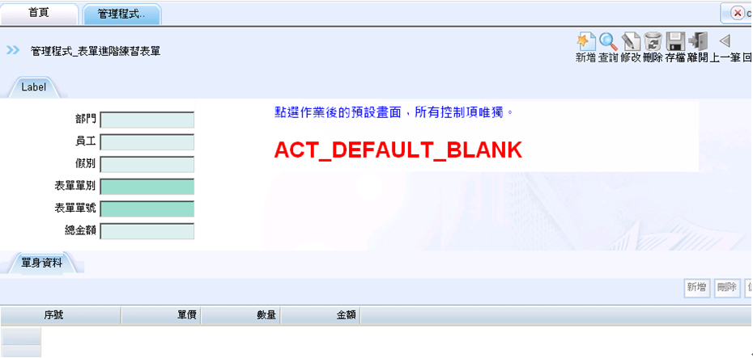
【 ACT_DEFAULT_BLANK】

Slide 12
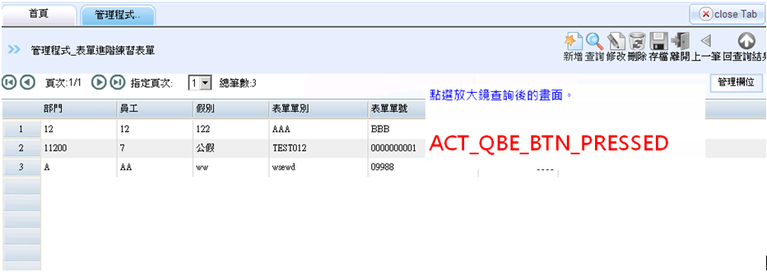
【 ACT_QBE_BTN_PRESSED】

Slide 13
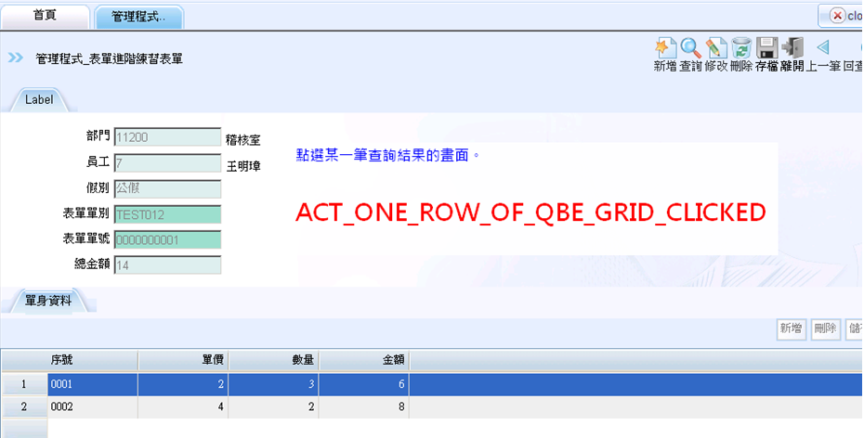
【 ACT_ONE_ROW_OF_QBE_GRID_CLICKED】

Slide 14
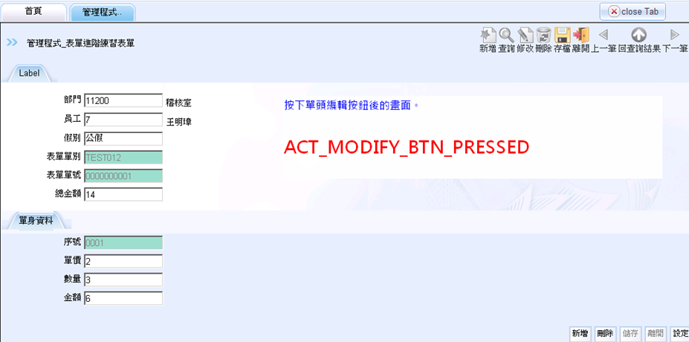
【 ACT_MODIFY_BTN_PRESSED】

Slide 15
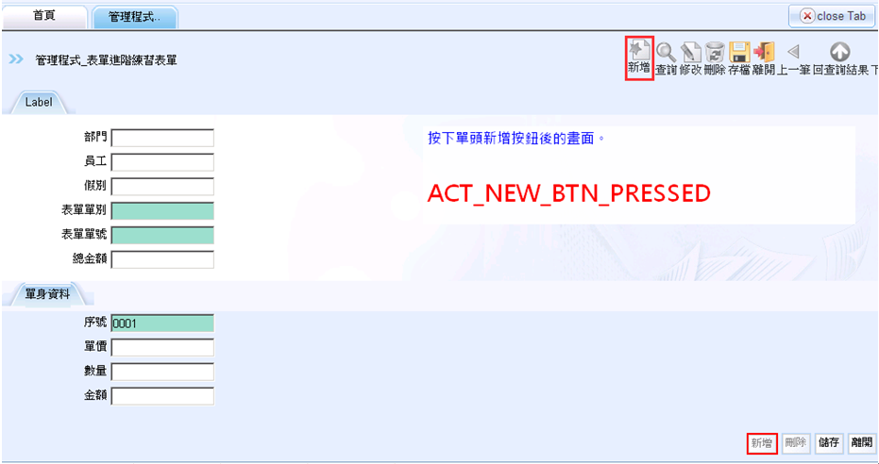
【 ACT_NEW_BTN_PRESSED】

Slide 16
如何取得管理程式狀態
EasyFlow 3X的管理程式為Type2類型
狀態取得方式有兩種
1. base._action
2. DscSession[TaskId + "_action"].ToString()型態皆為String，需注意在Page_Load中皆未初始化，應寫在 _Page_PreRender中。
protected override void _Page_PreRender(object sender, System.EventArgs e)
{
if(DscSession[TaskId+”_action”] != null)
{
string action=DscSession[TasKId+”_action”].ToString();
//string action=base._action; 第二種取法
if(action==base.ACT_DEFAULT_BLANK){}
else if(action==base. ACT_QBE_BTN_PRESSED){}
else if(action==base. ACT_ONE_ROW_OF_QBE_GRID_CLICKED){}
else if(action==base. ACT_MODIFY_BTN_PRESSED){}
else if(action==base. ACT_NEW_BTN_PRESSED){}
}
}
_Page_PreRender中才會有值

Slide 17
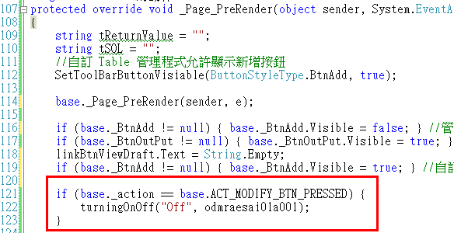
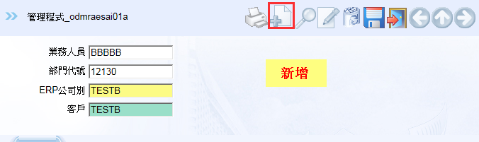
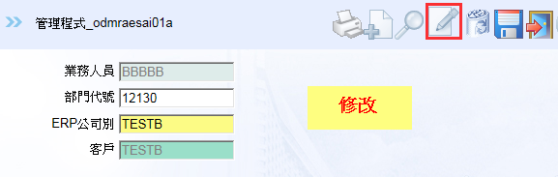
欄位控制判斷狀態不可異動

Slide 18
Agenda
  管理程式位置
  UI調整
  表單、建檔管理程式差異
  管理程式五大狀態
  新增、存檔、刪除前檢查
  排除單身已刪除資料
  單頭、單身預設值
  QBE
  單頭GRID
  預設顯示查詢列表
  控管查詢權限
  存檔後檢視按鈕
  MIMJ註冊
  管理程式傳入KeyValue

Slide 19
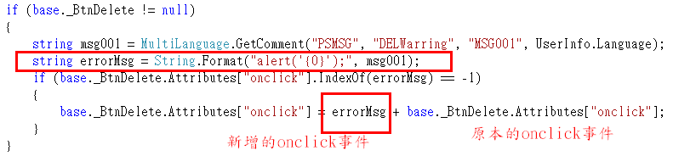
[註冊按鈕事件]
在_page_pender下註冊按鈕事件
已BtnDelete為例
為防止蓋掉按鈕原有的事件，故會先base._BtnDelete.Attributes[“onclick”]取得原有事件，再加上新增的事件

Slide 20
Agenda
  管理程式位置
  UI調整
  表單、建檔管理程式差異
  管理程式五大狀態
  新增、存檔、刪除前檢查
  排除單身已刪除資料
  單頭、單身預設值
  QBE
  單頭GRID
  預設顯示查詢列表
  控管查詢權限
  存檔後檢視按鈕
  MIMJ註冊
  管理程式傳入KeyValue

Slide 21
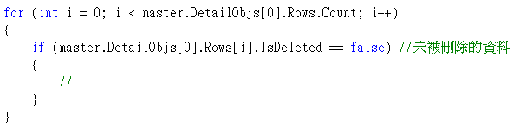
[isDeleted狀態]
已存在資料庫單身資料，再做單身刪除動作時，並非直接刪除該筆資料，而是先將該筆資料的isDeleted狀態改為true，故若有做資料檢查，需排除已刪除資料。
※刪除的資料isDeleted狀態為true
※只找IsDeleted狀態為false的單身資料(未被刪除資料)

Slide 22
Agenda
  管理程式位置
  UI調整
  表單、建檔管理程式差異
  管理程式五大狀態
  新增、存檔、刪除前檢查
  排除單身已刪除資料
  單頭、單身預設值
  QBE
  單頭GRID
  預設顯示查詢列表
  控管查詢權限
  存檔後檢視按鈕
  MIMJ註冊
  管理程式傳入KeyValue

Slide 23

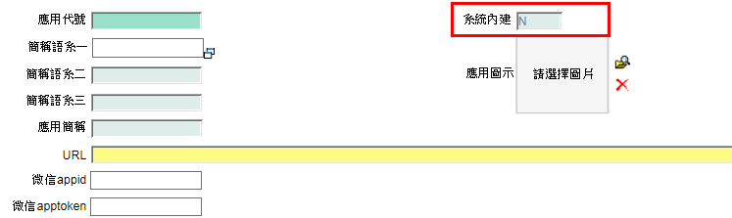
單頭欄位預設值

Slide 24
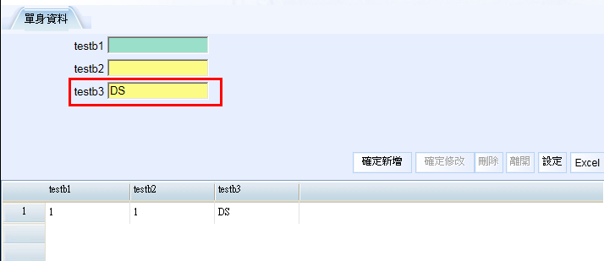
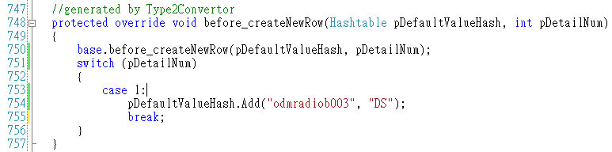
單身欄位預設值

Slide 25
Agenda
  管理程式位置
  UI調整
  表單、建檔管理程式差異
  管理程式五大狀態
  新增、存檔、刪除前檢查
  排除單身已刪除資料
  單頭、單身預設值
  QBE
  單頭GRID
  預設顯示查詢列表
  控管查詢權限
  存檔後檢視按鈕
  MIMJ註冊
  管理程式傳入KeyValue

Slide 26

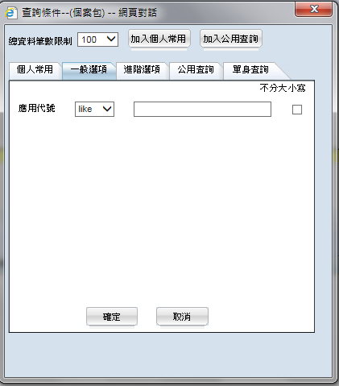
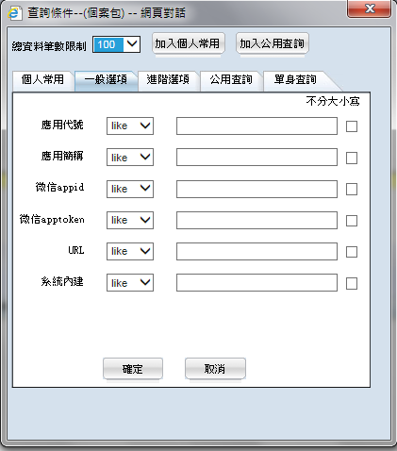
[QBE-一般選項]

Slide 27
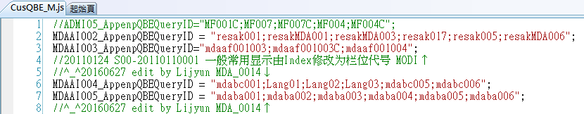
[QBE-一般選項]
檔案路徑：src\_Common\JS\CusQBE.js複製重新命名CusQBE_M.js

Slide 28
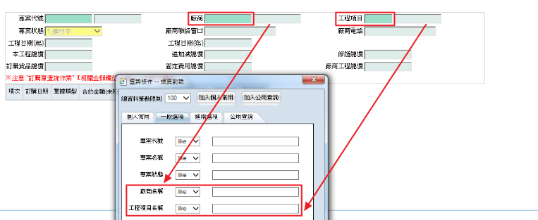
[QBE-一般選項將Key隱藏]
開啟自定義的CusQBE.js, 加入隱藏的程式碼, 給欄位ID即可。EBCAI002_HiddenFields = "FID,ITEM";

Slide 29
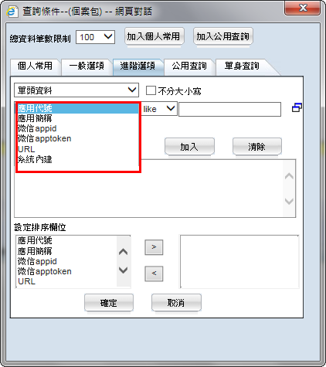
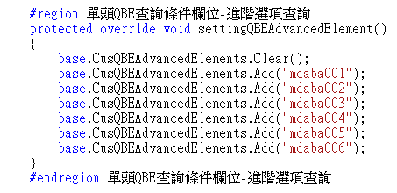
[QBE-進階選項]

Slide 30
Agenda
  管理程式位置
  UI調整
  表單、建檔管理程式差異
  管理程式五大狀態
  新增、存檔、刪除前檢查
  排除單身已刪除資料
  單頭、單身預設值
  QBE
  單頭GRID
  預設顯示查詢列表
  控管查詢權限
  存檔後檢視按鈕
  MIMJ註冊
  管理程式傳入KeyValue

Slide 31
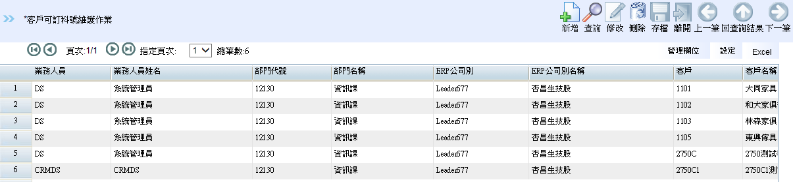
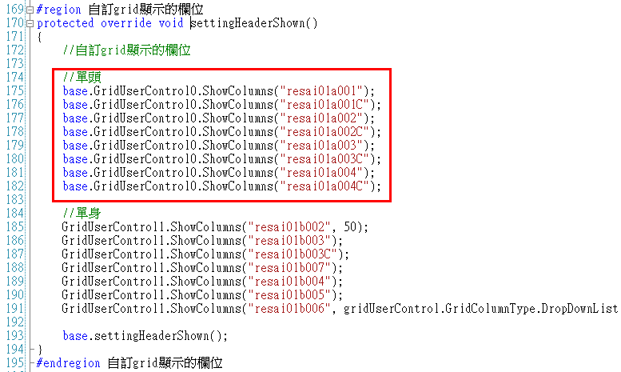
單頭GRID
※若沒設定，所有欄位都不顯示

Slide 32
Agenda
  管理程式位置
  UI調整
  表單、建檔管理程式差異
  管理程式五大狀態
  新增、存檔、刪除前檢查
  排除單身已刪除資料
  單頭、單身預設值
  QBE
  單頭GRID
  預設顯示查詢列表
  控管查詢權限
  存檔後檢視按鈕
  MIMJ註冊
  管理程式傳入KeyValue

Slide 33
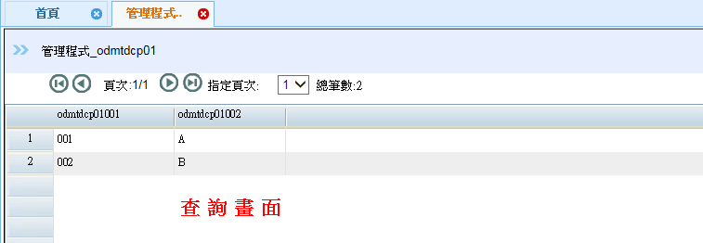
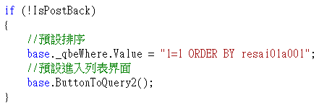
[_Page_PreRender 下加入指令]
此段需寫在”base._Page_PreRender(sender, e);”前，才有效果

Slide 34
Agenda
  管理程式位置
  UI調整
  表單、建檔管理程式差異
  管理程式五大狀態
  新增、存檔、刪除前檢查
  排除單身已刪除資料
  單頭、單身預設值
  QBE
  單頭GRID
  預設顯示查詢列表
  控管查詢權限
  存檔後檢視按鈕
  MIMJ註冊
  管理程式傳入KeyValue

Slide 35
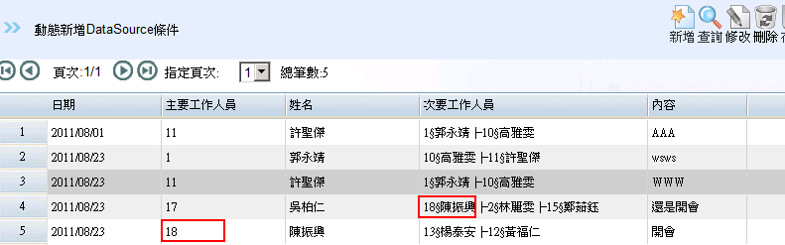
[動態新增SYSDataSource,TSQLSelect欄位的where條件]
//動態調整DataSource的WHERE內容
protected override void InitDataObj()
{
base.InitDataObj();
//若不為SuperUser才做此限制。
if (!UserInfo.SuperUser)
{
StringBuilder tSQL = new StringBuilder();
tSQL.AppendFormat("odm3909e002='{0}' OR odm3909e003 like '%{0}%' OR odm3909e003 like '{0}%' OR odm3909e003 like '%{0}'",UserInfo.LoginId.Trim());
base.masterObj.CustomerizedWhereStr = tSQL.ToString().Trim();
}
}

Slide 36
Agenda
  管理程式位置
  UI調整
  表單、建檔管理程式差異
  管理程式五大狀態
  新增、存檔、刪除前檢查
  排除單身已刪除資料
  單頭、單身預設值
  QBE
  單頭GRID
  預設顯示查詢列表
  控管查詢權限
  存檔後檢視按鈕
  MIMJ註冊
  管理程式傳入KeyValue

Slide 37
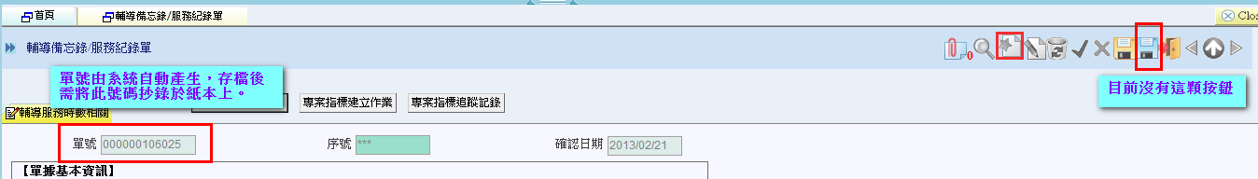
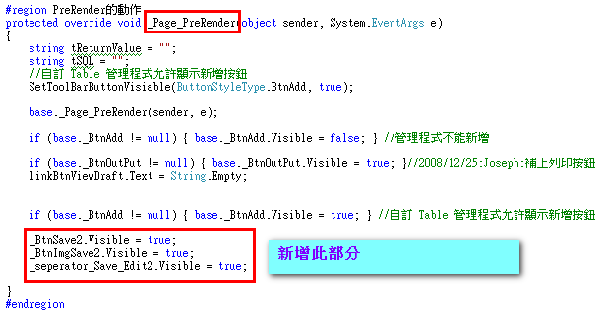
[放出存檔後檢視按鈕]

Slide 38
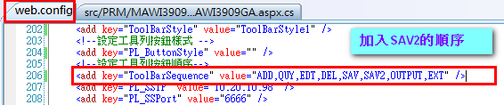
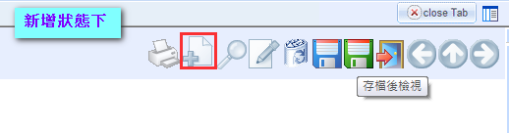

[放出存檔後檢視按鈕]
※注意修改web.config會影響線上使用者

Slide 39
Agenda
  管理程式位置
  UI調整
  表單、建檔管理程式差異
  管理程式五大狀態
  新增、存檔、刪除前檢查
  排除單身已刪除資料
  單頭、單身預設值
  QBE
  單頭GRID
  預設顯示查詢列表
  控管查詢權限
  存檔後檢視按鈕
  MIMJ註冊
  管理程式傳入KeyValue

Slide 40
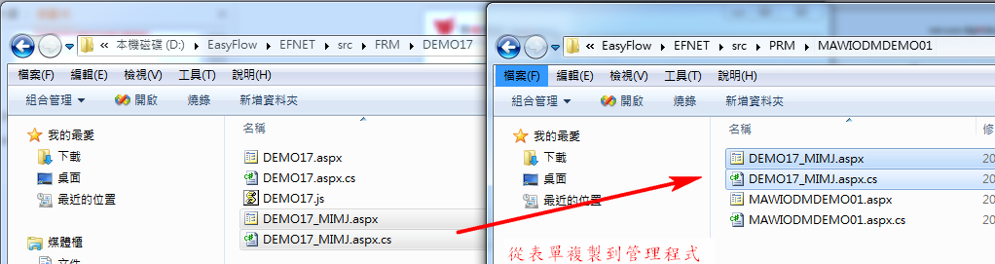
[建檔管理程式建立 MIMJ.aspx & MIMJ.aspx.cs]
建檔管理程式用精靈產出後，並無MIMJ.aspx & MIMJ.aspx.cs
故需自行建立
1. 複製表單程式的MIMJ.aspx & MIMJ.aspx.cs 檔

Slide 41
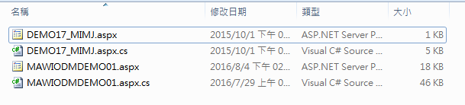
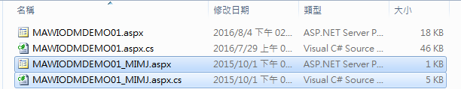
[建檔管理程式建立 MIMJ.aspx & MIMJ.aspx.cs]
2. 修改檔名，管理程式代號_MIMJ.aspx / 管理程式代號_MIMJ.aspx.cs

Slide 42
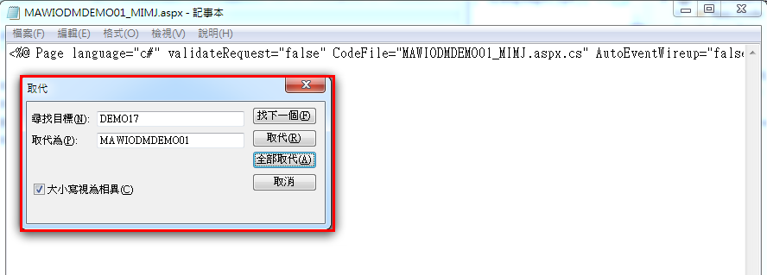
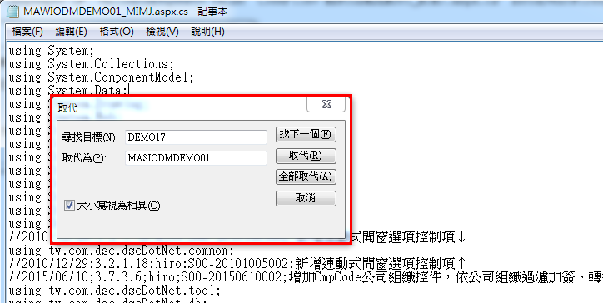
[建檔管理程式建立 MIMJ.aspx & MIMJ.aspx.cs]
3. 修改兩支檔案內容的管理程式代號

Slide 43
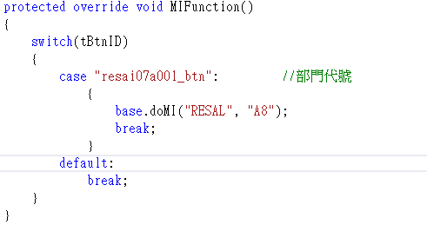
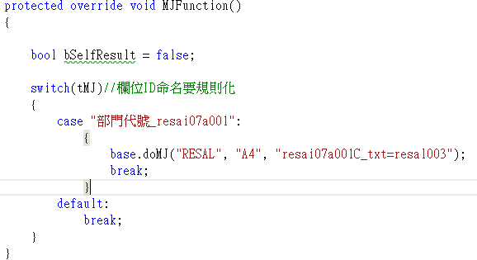
[註冊MIMJ事件]
在settingClientFunction下註冊MIMJ事件
並在_MIMJ.aspx.cs新增MI及MJ的case

Slide 44
Agenda
  管理程式位置
  UI調整
  表單、建檔管理程式差異
  管理程式五大狀態
  新增、存檔、刪除前檢查
  排除單身已刪除資料
  單頭、單身預設值
  QBE
  單頭GRID
  預設顯示查詢列表
  控管查詢權限
  存檔後檢視按鈕
  MIMJ註冊
  管理程式傳入KeyValue

Slide 45
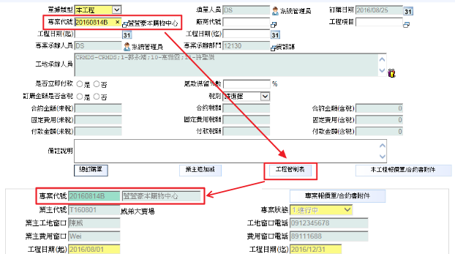
[如何在表單直接開啟管理程式]

Slide 46
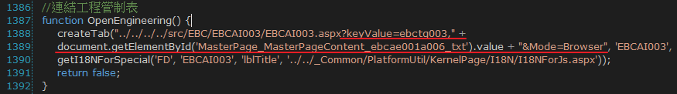
[如何在表單直接開啟管理程式]
寫法:
?keyValue=管理程式PRIMARY KEY 1,表單欄位傳過去的值1,管理程式PRIMARY KEY 2,表單欄位傳過去的值2
呈現樣子:
[單檔]
../../../../src/EBC/EBCAI003/EBCAI003.aspx?keyValue=ebctg003,20160814B&Mode=Browser
[雙檔]
../../../../src/EBC/EBCAI003/EBCAI003.aspx?keyValue=ebctg003,20160814B&Mode=Modify
[單檔管理程式] .CS 在settingClientFunction() 註冊按鈕的onclick前端事件。
1. JS 撰寫事件。Mode=Browser
btnEngineeringTable.Attributes.Add("onclick", "OpenEngineering();
return false;");

Slide 47
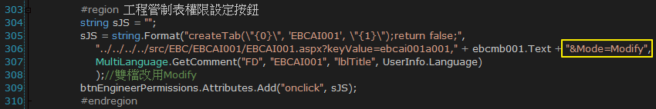
[如何在表單直接開啟管理程式]
[雙檔管理程式] .CS 在settingClientFunction() 註冊按鈕的onclick前端事件。
1. JS 撰寫事件。Mode=Modify

Slide 48
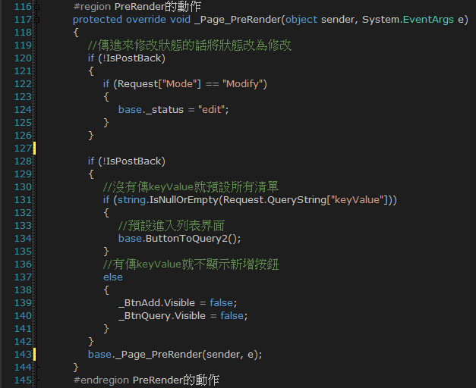
[如何在表單直接開啟管理程式]
[雙檔管理程式] .CS _Page_PreRender 修改。

Slide 49
The End

